Slide 1
学术报告 PPT
基于 FAERS 数据库的老年人唑吡坦相关跌倒事件药物警戒研究
FAERS
Zolpidem
Falls
2004-2025 年全周期数据 | 不成比例分析 | 敏感性分析 | 机器学习辅助排序
核心观点：看到的是“报告信号”，不是直接因果结论。
415.5万
ROR 4.73
AUC 0.772
纳入老年 FAERS 病例
主分析狭义跌倒信号
XGBoost 测试集表现
D:/program_FAERS 项目材料自动整理生成
01

Slide 2
为 什 么 做
问题不只是“能不能助眠”，而是老年人用药后跌倒风险会不会被放大。
研究背景
01
老年失眠常见
助眠药能改善睡眠，但老年人更容易受次日残余效应影响。
02
跌倒后果严重
跌倒可带来骨折、住院、功能下降甚至死亡。
03
用药场景复杂
高龄、多重用药、合并 CNS 药物会让风险解释更复杂。
04
FAERS 适合早期预警
它适合发现信号，但不能单独证明因果。
资料来源：项目 README、thesis_extracted.txt、OUTPUT_GLOBAL_COUNTRY 与 OUTPUT_ML 输出
02

Slide 3
研 究 路 线
从季度原始表到病例级数据集，先把 FAERS 报告整理成可分析的人群。
DEMO
DRUG
REAC
OUTC
病例级主表
去重、年龄、性别、报告时间
唑吡坦、其他 Z-drugs、多重用药、CNS 合并用药
狭义跌倒与广义跌倒相关结局
死亡、住院、危及生命等严重结局
信号检测、趋势、校正模型、机器学习
处理口径：65 岁及以上；主暴露为唑吡坦 PS+SS；主结局为狭义跌倒事件。
资料来源：项目 README、thesis_extracted.txt、OUTPUT_GLOBAL_COUNTRY 与 OUTPUT_ML 输出
03

Slide 4
变 量 定 义
暴露、结局和协变量都先在病例层面落地，避免只看零散药物记录。
暴露
结局
协变量
唑吡坦作为 primary suspect 或 secondary suspect；敏感性分析再看 PS only。
主结局为 FALL / FALLING 等狭义跌倒；补充分析看眩晕、平衡障碍等广义相关结局。
年龄、性别、年份、季度、多重用药、苯二氮䓬类、抗抑郁药、阿片类等。
简单说：先把“谁用了什么药、有没有跌倒、背景风险是什么”统一到同一张病例级表。
资料来源：项目 README、thesis_extracted.txt、OUTPUT_GLOBAL_COUNTRY 与 OUTPUT_ML 输出
04

Slide 5
总 体 样 本
2004-2025 年共纳入 415.5 万例老年病例，跌倒相关报告形成足够大的分析基础。
4,155,023
132,266
298,906
老年病例，2004-2025 全周期去重后纳入
狭义跌倒事件病例
广义跌倒相关事件病例
7,798
6,799
主分析唑吡坦 only PS/SS 暴露病例
其他 Z-drug only PS/SS 暴露病例
这页的意义：样本量足够大，既能做总体信号，也能做年度趋势和补充分析。
资料来源：项目 README、thesis_extracted.txt、OUTPUT_GLOBAL_COUNTRY 与 OUTPUT_ML 输出
05

Slide 6
主 分 析
唑吡坦 suspect 暴露组的狭义跌倒报告比例约为参照组的 4 倍。
唑吡坦 suspect 暴露组
13.38%
ROR
4.73
参照组
3.16%
95% CI 4.43-5.05
大白话：唑吡坦相关报告里，跌倒被报告出来的比例明显更高。
资料来源：项目 README、thesis_extracted.txt、OUTPUT_GLOBAL_COUNTRY 与 OUTPUT_ML 输出
06

Slide 7
四 种 方 法
ROR、PRR、IC 和 EBGM 同时阳性，说明信号不是单一算法带出来的。
ROR
PRR
IC
EBGM
4.73
4.23
2.07
4.19
95%CI 4.43-5.05
95%CI 3.99-4.47
IC025 > 0
EB05 ≥ 2
四套口径都亮灯，说明不是某一种统计方法“偏爱”这个结果。
资料来源：项目 README、thesis_extracted.txt、OUTPUT_GLOBAL_COUNTRY 与 OUTPUT_ML 输出
07

Slide 8
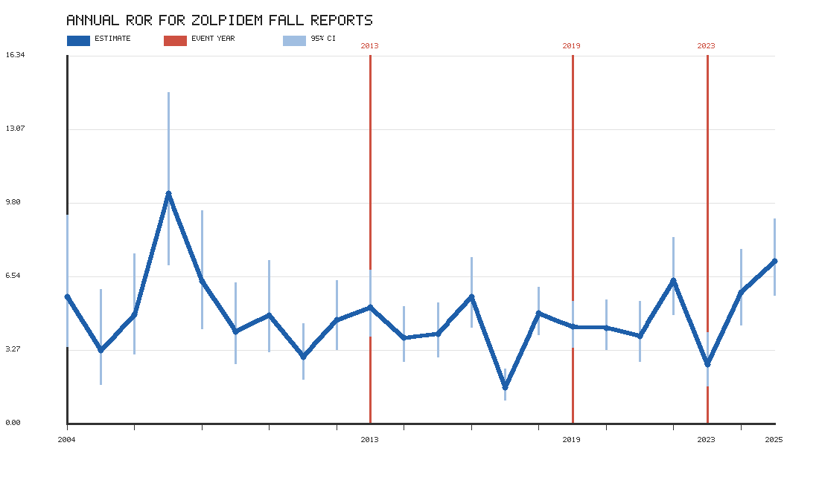
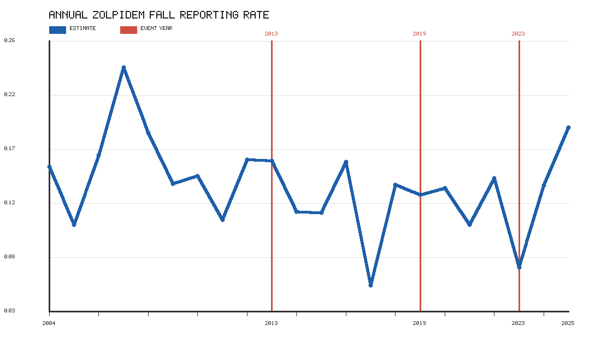
时 间 趋 势
按年拆开看，多数年份仍然保持阳性信号，2025 年 ROR 达到 7.22。
重点读法：左图看年度 ROR，右图看暴露组与参照组报告比例差距。年份之间有波动，但总体方向没有消失。
资料来源：项目 README、thesis_extracted.txt、OUTPUT_GLOBAL_COUNTRY 与 OUTPUT_ML 输出
08

Slide 9
监 管 节 点
2013 剂量调整和 2019 黑框警告前后，主信号方向没有反转。
2013 FDA 剂量调整前
ROR 4.84
跌倒报告比例 15.46%
2013 FDA 剂量调整后
ROR 4.63
跌倒报告比例 12.83%
2019 黑框警告前
ROR 4.44
跌倒报告比例 13.41%
2019 黑框警告后
ROR 5.02
跌倒报告比例 13.32%
监管节点前后仍同向，比较像长期存在的药物警戒现象，而不是某一年异常值。
资料来源：项目 README、thesis_extracted.txt、OUTPUT_GLOBAL_COUNTRY 与 OUTPUT_ML 输出
09

Slide 10
机 器 学 习
机器学习更适合做病例排序，不适合直接当作因果预测模型。
0.772
0.119
14.79%
XGBoost 测试集 ROC-AUC
Average precision
前 5% 高风险病例狭义跌倒比例
前 5% 高风险病例 ≈ 测试集总体阳性比例的 4.70 倍
解释方式要保守：模型能帮忙排优先级，但不是临床因果预测器。
资料来源：项目 README、thesis_extracted.txt、OUTPUT_GLOBAL_COUNTRY 与 OUTPUT_ML 输出
10

Slide 11
解 释 边 界
FAERS 能提示“报告信号”，但不能单独证明唑吡坦导致跌倒。
01
自发报告系统会有漏报、重复报告、选择性报告等问题。
02
缺少处方总人数，不能算真实发生率。
03
报告信号不等于因果关系，仍需医保、EHR 或前瞻性研究验证。
04
机器学习模型受报告数据质量影响，只能作为辅助工具。
资料来源：项目 README、thesis_extracted.txt、OUTPUT_GLOBAL_COUNTRY 与 OUTPUT_ML 输出
11

Slide 12
结 论
临床上应重点关注高龄、多重用药和合并中枢神经系统药物使用的老年患者。
一句话结论
在 FAERS 老年病例中，唑吡坦相关报告存在清楚、稳定、跨方法一致的跌倒相关药物警戒信号。
TAKEAWAY 1
临床上：高龄、多重用药、合并 CNS 药物时要更谨慎。
TAKEAWAY 2
研究上：FAERS 适合发现信号，下一步要用真实世界数据库验证。
TAKEAWAY 3
方法上：机器学习可用于病例排序，但不能替代传统信号检测。
资料来源：项目 README、thesis_extracted.txt、OUTPUT_GLOBAL_COUNTRY 与 OUTPUT_ML 输出
12

